Slide 1
과목_학년학기_단원 | suhi_0501_02
차시명 | 06 공배수와 최소공배수를 구해 볼까요
파일명 | suhi_0501_02_0006
검토 | 담당
수학팀 | 박종민
문서 HISTORY
번호 | 버전 | 문서 작성일 | 내용 비고 | 작성자 (내선번호) | 검토자
1 | V 1.0 | 2022.01.11 | 문서 발생 | 백지수
2 | V 1.0 | 2022.01.17 | 1차 검수 |  | 박종민
3 | V 2.0 | 2022.01.21 | 2차 검수 및 수정 |  | 김예림
4
5
6
7
8
9
10
11

Slide 2
학습단계 | 파일명 | 페이지 정보 | 프레임 수 | 자료 형태 (동영상, 애니메이션, 노래)
 | suhi_0501_02_0006.html | 수학 익힘 26~27쪽 | 1 | Html5
총 프레임 수 |  |  | 1

Slide 3
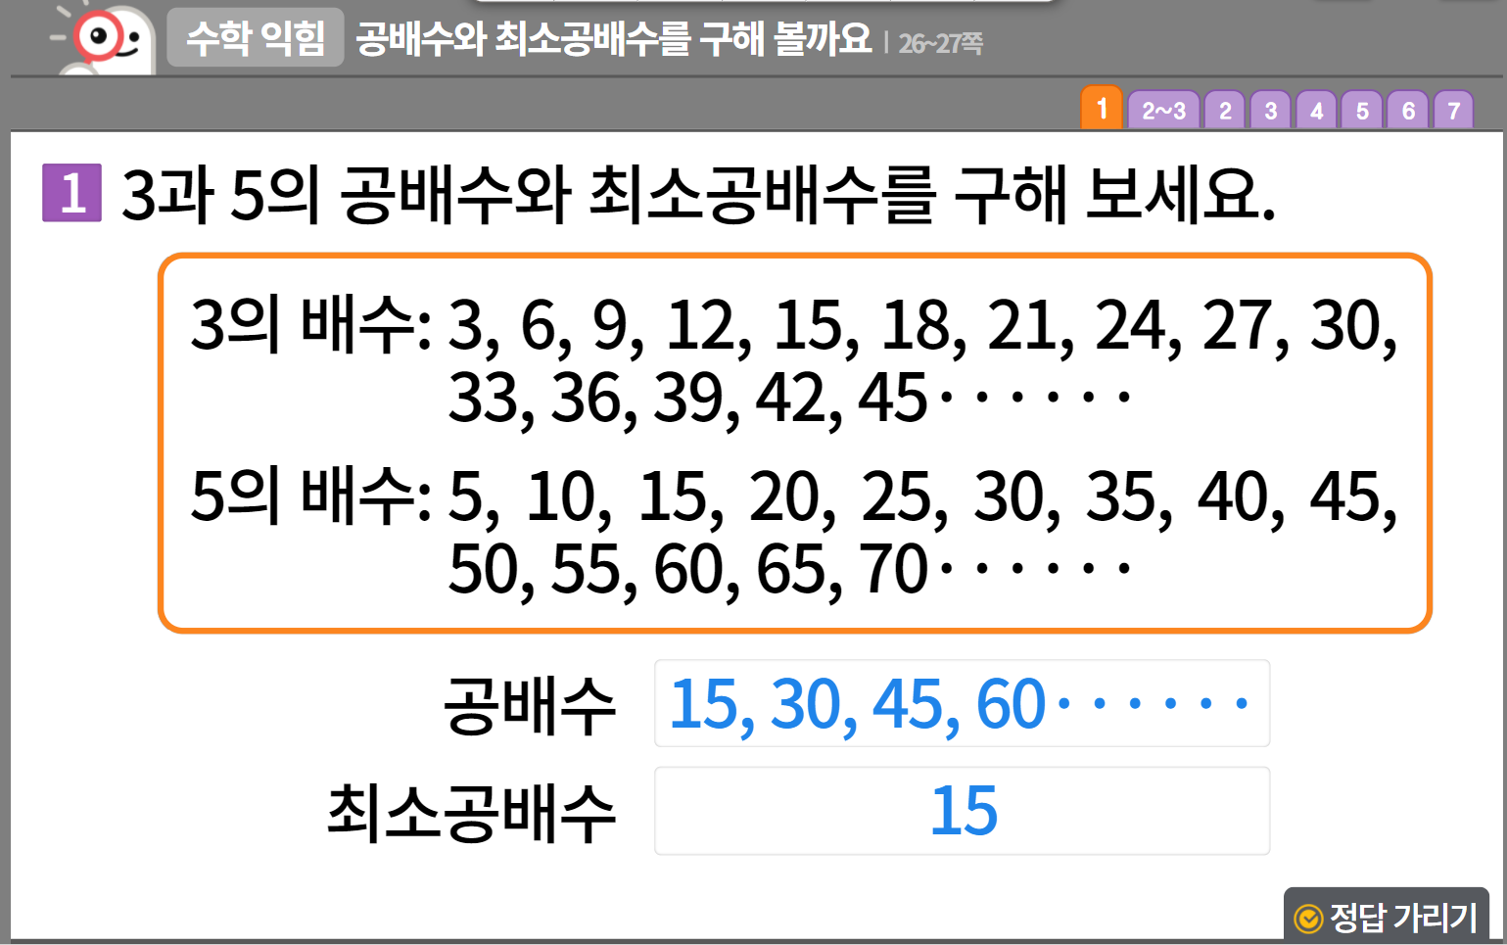
5-1
2. 약수와 배수
suhi_0501_02_0006
06 공배수와 최소공배수를 구해 볼까요
수정사항
링크 참고하여 익힘책 페이지 디자인 수정 (이하 공통)
1 | 숫자 약물 디자인 수정
2 | 라인박스 디자인 수정
3 | 정답 확인 디자인 수정 정답 확인 > 정답 가리기로 토글됨
4
5
1
2
3
https://cdata2.tsherpa.co.kr/tsherpa/MultiMedia/Flash/2020/curri/index_jr.html?flashxmlnum=yuni4856&classa=A8-C1-41-MM-MM-04-06-03-0-0-0-0&classno=MM_41_04/suhi_0401_05/suhi_0401_05_0002.html

Slide 4
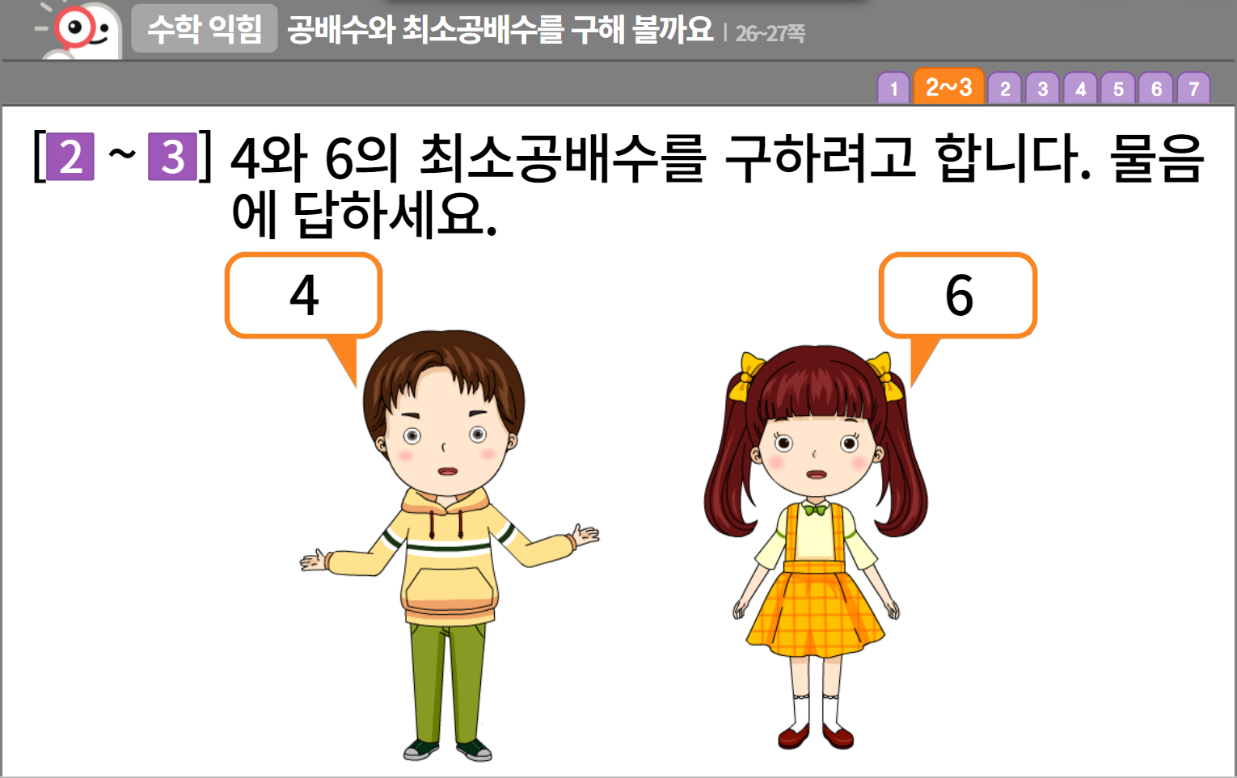


5-1
2. 약수와 배수
suhi_0501_02_0006
06 공배수와 최소공배수를 구해 볼까요
수정사항
링크 참고하여 익힘책 페이지 디자인 수정 (이하 공통)
1 | 숫자 약물 디자인 수정
2 | 말풍선 디자인 수정
3 | 캐릭터 디자인 수정
4 | 캐릭터 디자인 수정
5
1
2
2
3
4

Slide 5
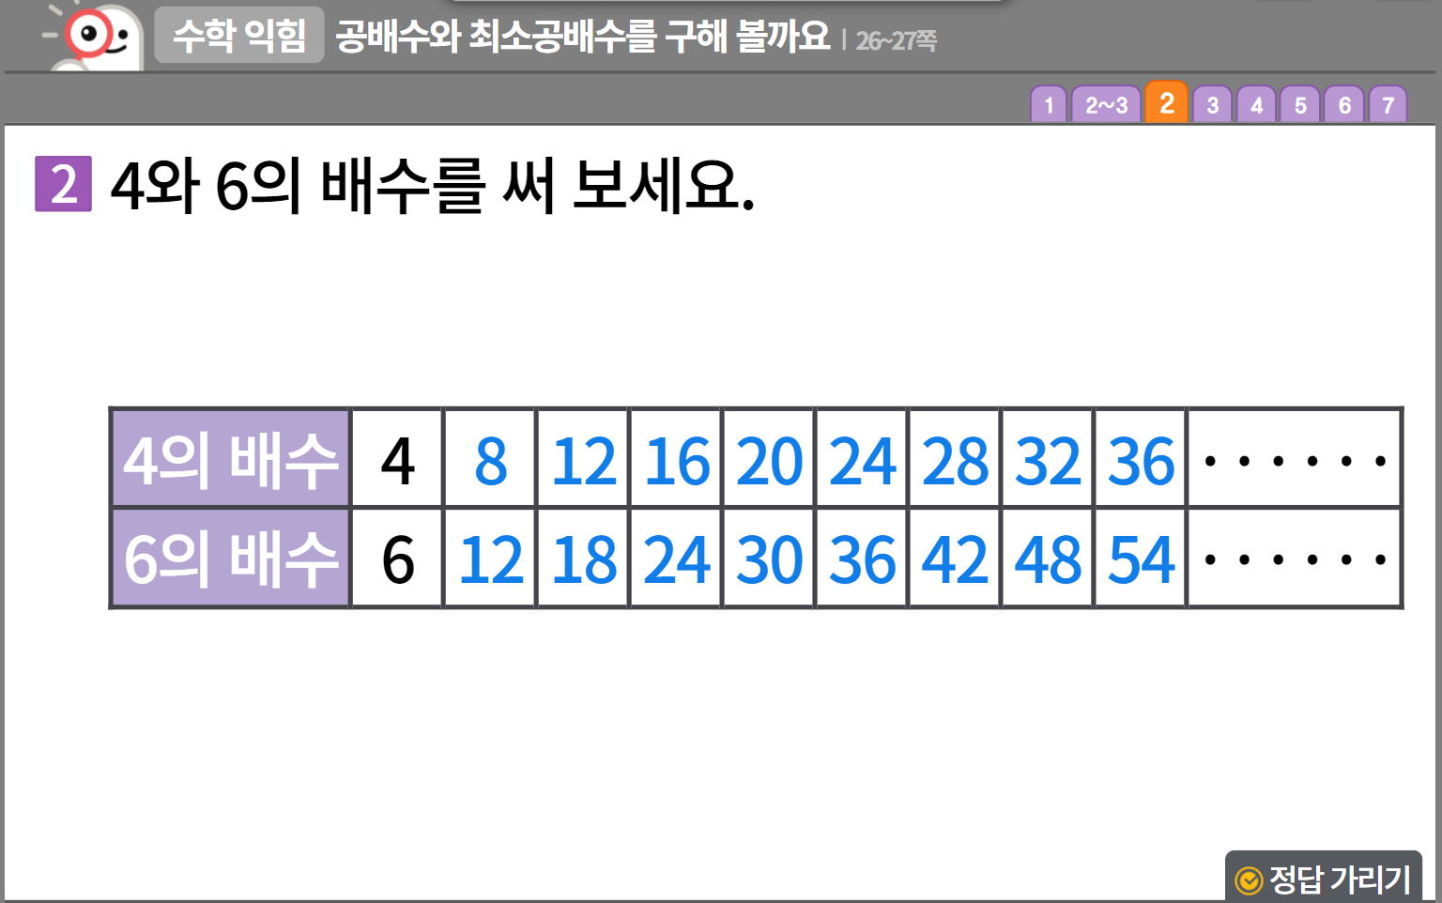
5-1
2. 약수와 배수
suhi_0501_02_0006
06 공배수와 최소공배수를 구해 볼까요
수정사항
링크 참고하여 익힘책 페이지 디자인 수정 (이하 공통)
1 | 숫자 약물 디자인 수정
2 | 표 디자인 수정
3 | 정답 확인 디자인 수정 정답 확인 > 정답 가리기로 토글됨
4
5
1
2
3

Slide 6
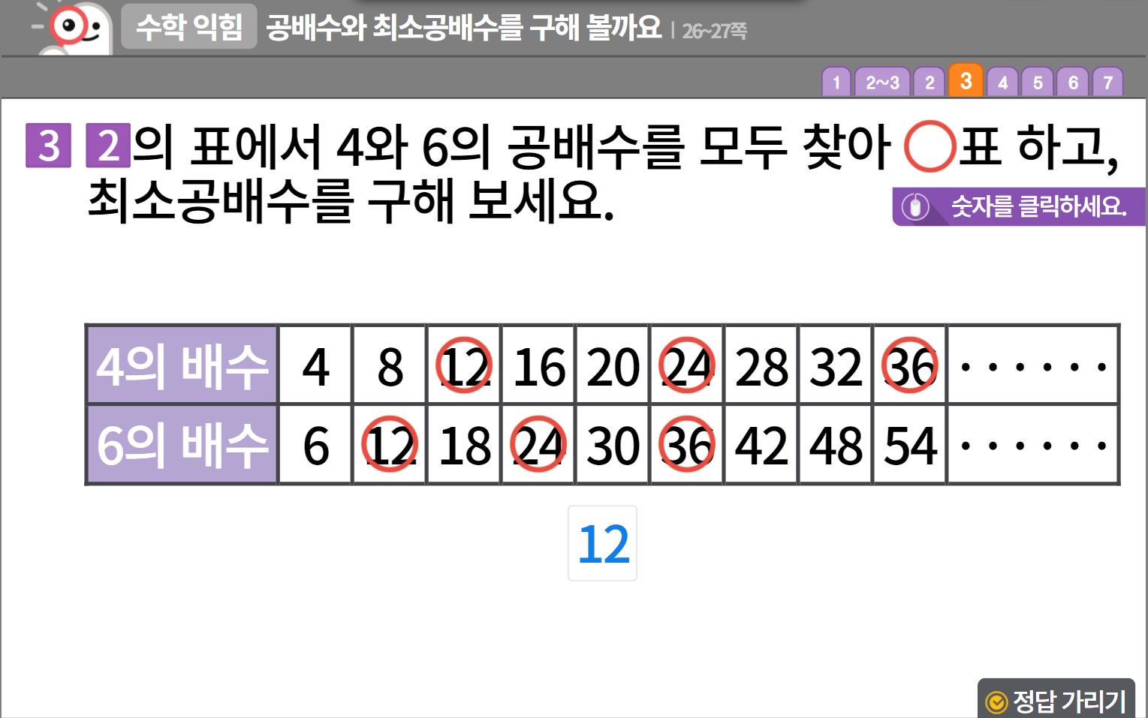

5-1
2. 약수와 배수
suhi_0501_02_0006
06 공배수와 최소공배수를 구해 볼까요
수정사항
링크 참고하여 익힘책 페이지 디자인 수정 (이하 공통)
1 | 숫자 약물 디자인 수정
2 | O 디자인 수정 X 디자인 수정
3 | 지시문 디자인 수정 볼드 > 숫자, 클릭
4 | 정답 확인 디자인 수정 정답 확인 > 정답 가리기로 토글됨
5
1
2
3
2
4

Slide 7
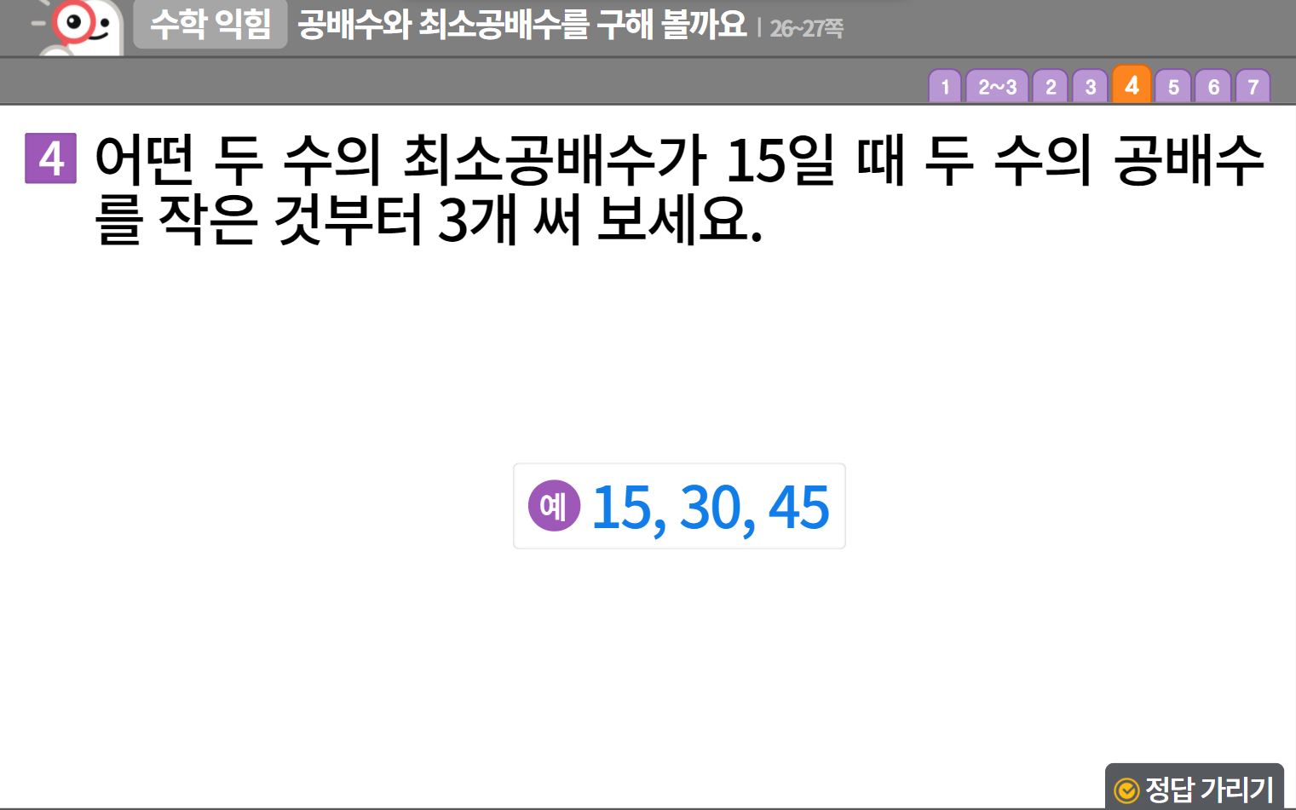


5-1
2. 약수와 배수
suhi_0501_02_0006
06 공배수와 최소공배수를 구해 볼까요
수정사항
링크 참고하여 익힘책 페이지 디자인 수정 (이하 공통)
1 | 숫자 약물 디자인 수정
2 | 예 약물 삭제
3 | 풀이 확인 버튼 및 팝업 내용 추가(풀 팝업창 다음 슬라이드)
4 | 정답 확인 디자인 수정 정답 확인 > 정답 가리기로 토글됨
5
1
2
3
4

Slide 8
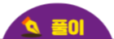
5-1
2. 약수와 배수
suhi_0501_02_0006
06 공배수와 최소공배수를 구해 볼까요
수정사항
풀이 확인 클릭 시 나타나는 화면
1
2
3
4
5
어떤 두 수의 공배수는 최소공배수의 배수이므로, 두 수의 공배수는 최소공배수인 15의 배수입니다. 따라서 두 수의 공배수를 작은 것부터 3개 나열하면 15×1=15, 15×2=30, 15×3=45로 15, 30, 45입니다.
https://cdata2.tsherpa.co.kr/tsherpa/MultiMedia/Flash/2020/curri/index_jr.html?flashxmlnum=yuni4856&classa=A8-C1-41-MM-MM-04-06-03-0-0-0-0&classno=MM_41_04/suhi_0401_05/suhi_0401_05_0002.html

Slide 9
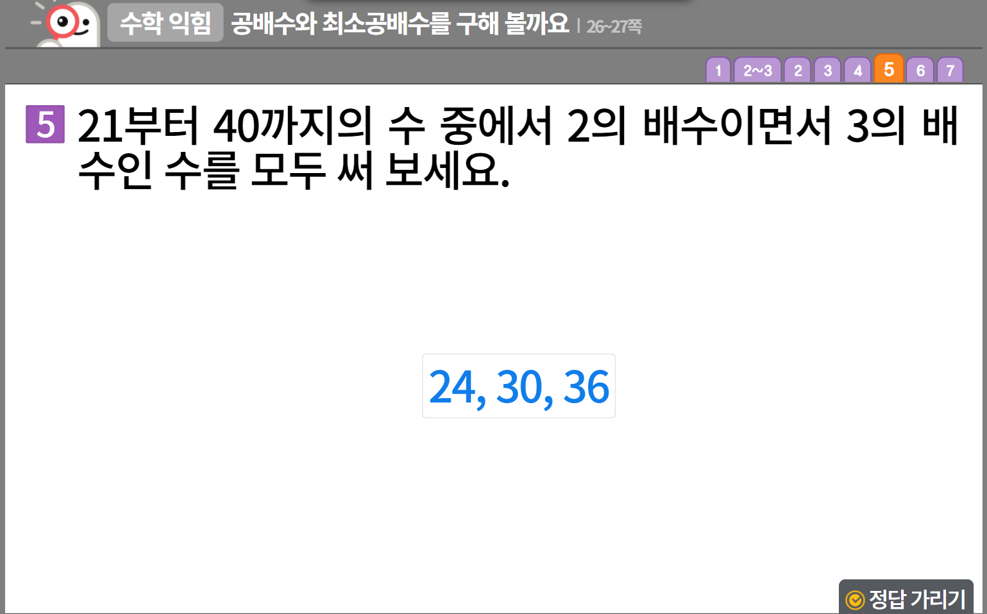
5-1
2. 약수와 배수
suhi_0501_02_0006
06 공배수와 최소공배수를 구해 볼까요
수정사항
링크 참고하여 익힘책 페이지 디자인 수정 (이하 공통)
1 | 숫자 약물 디자인 수정
2 | 풀이 확인 버튼 및 팝업 내용 추가(풀 팝업창 다음 슬라이드)
3 | 정답 확인 디자인 수정 정답 확인 > 정답 가리기로 토글됨
4
5
1
2
3

Slide 10
5-1
2. 약수와 배수
suhi_0501_02_0006
06 공배수와 최소공배수를 구해 볼까요
수정사항
풀이 확인 클릭 시 나타나는 화면
5
2의 배수이면서 3의 배수인 수는 2와 3의 공배수로 최소공배수인 6의 배수를 찾으면 됩니다. 6×3＝18, 6×4＝24, 6×5＝30, 6×6＝36, 6×7＝42이므로 21부터 40까지 6의 배수는 24, 30, 36입니다.

Slide 11
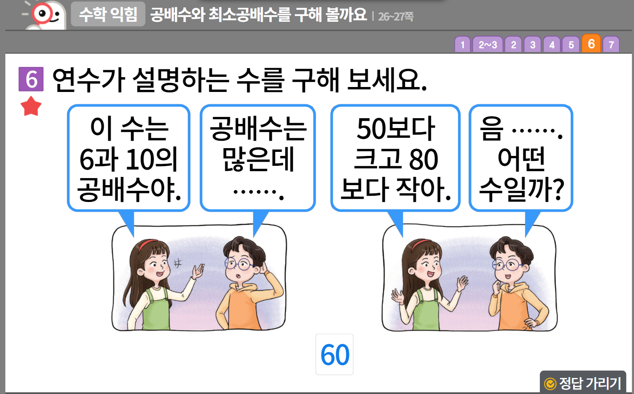

5-1
2. 약수와 배수
suhi_0501_02_0006
06 공배수와 최소공배수를 구해 볼까요
수정사항
링크 참고하여 익힘책 페이지 디자인 수정 (이하 공통)
1 | 숫자 약물 디자인 수정
2 | 중요 표시 약물 디자인 수정
3 | 말풍선 디자인 수정
4 | 풀이 확인 버튼 및 팝업 내용 추가(풀 팝업창 다음 슬라이드)
5 | 정답 확인 디자인 수정 정답 확인 > 정답 가리기로 토글됨
1
2
3
4
5

Slide 12
5-1
2. 약수와 배수
suhi_0501_02_0006
06 공배수와 최소공배수를 구해 볼까요
수정사항
풀이 확인 클릭 시 나타나는 화면
5
6의 배수는 6, 12, 18, 24, 30, 36∙∙∙∙∙∙이고 10의 배수는 10, 20, 30, 40, … 이므로 최소공배수는 30입니다. 6과 10의 공배수는 30의 배수이므로 30, 60, 90∙∙∙∙∙∙입니다. 그중에서 50보다 크고 80보다 작은 수는 60입니다.

Slide 13





5-1
2. 약수와 배수
suhi_0501_02_0006
06 공배수와 최소공배수를 구해 볼까요
Θ Description & Function
공배수와 최소공배수를 구해 볼까요 │ 26~27쪽
약물 사용
풀이 확인 팝업창(다음 슬라이드)
답 칸 클릭하면 답 나타남. 정답 확인 버튼은 정답 가리기로 토글 됨.
1
2
3
4
5
6
7
지혜는 1부터 50까지의 수를 차례대로 말하면서 다음 규칙으로 놀이를 했습니다. 물음에 답하세요.
1
1
규칙
6의 배수에서는 말하는 대신 손뼉을 칩니다.
9의 배수에서는 말하는 대신 제자리 뛰기를 합니다.
처음으로 손뼉을 치면서 동시에 제자리 뛰기를 해야 하는 수를 찾아보세요.
18
손뼉을 치면서 동시에 제자리 뛰기를 해야 하는 수를 모두 찾아보세요.
18, 36
2
3

Slide 14
5-1
2. 약수와 배수
suhi_0501_02_0006
06 공배수와 최소공배수를 구해 볼까요
Θ Description & Function
공배수와 최소공배수를 구해 볼까요 │ 26~27쪽
<풀이 확인 버튼 클릭 시 나타나는 화면>
1
2
3
4
5
6
7
지혜는 1부터 50까지의 수를 차례대로 말하면서 다음 규칙으로 놀이를 했습니다. 물음에 답하세요.
규칙
6의 배수에서는 말하는 대신 손뼉을 칩니다.
9의 배수에서는 말하는 대신 제자리 뛰기를 합니다.
처음으로 손뼉을 치면서 동시에 제자리 뛰기를 해야 하는 수를 찾아보세요.
1부터 50까지의 수 중에서 손뼉을 쳐야 하는 수는 6의 배수이므로 6, 12, 18, 24, 30, 36, 42, 48입니다. 제자리 뛰기를 해야 하는 수는 9의 배수이므로 9, 18, 27, 36, 45입니다.
그중에서 손뼉을 치면서 동시에 제자리 뛰기를 해야 하는 첫 번째 수는 18이고 두 번째 수는 36입니다.
18
손뼉을 치면서 동시에 제자리 뛰기를 해야 하는 수를 모두 찾아보세요.
18, 36

